Slide 1
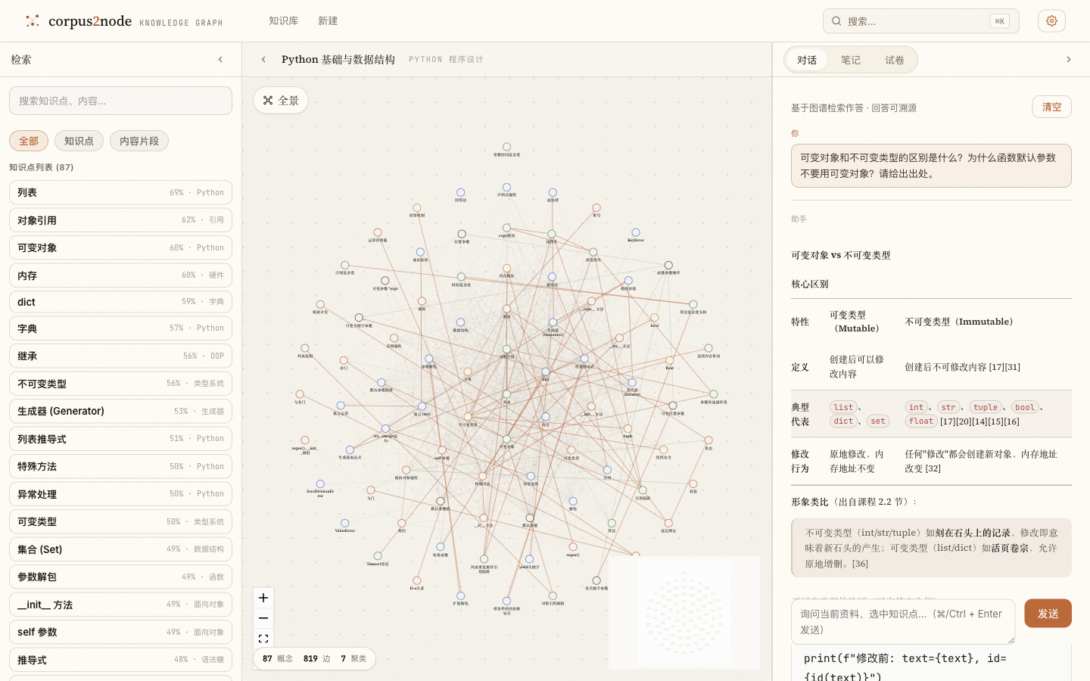
corpus2node
KNOWLEDGE GRAPH
把任意资料，变成一个
可探索、可溯源的知识库
问答有出处 · 笔记试卷一键生成 · 跨库自动产出创新提案
云端可用，全本地也行 —— 数据不出内网
真实截图：一份 100 页讲义 PDF 自动构建的知识图谱

Slide 2
WHY · 三个老问题
资料越来越多，认知却没有变快
资料散，读不完
黑箱 AI，不敢信
数据敏感，不敢上云
文档、课件、录音、图片散落各处。新人 onboarding、老板看汇报，都要靠人肉通读。
普通 RAG 给出的答案无法核对来源，重要场合（汇报 / 审计 / 教学）不敢直接引用。
内部资料受合规约束，接第三方大模型 API 意味着资料要离开内网。
Corpus2Node 用一张「知识图谱」同时回答这三个问题。
corpus2node
02

Slide 3
WHAT · 一条流水线
资料进来，认知资产出去
问答溯源
任意资料
每句回答带原文出处
Word / PPT / Markdown
PDF（含扫描 OCR）
图片（板书 / 白板照片）
音频（会议 / 课程录音）
视频（讲座 / 网课）
知识图谱
结构化笔记
概念 · 关系 · 主题社区
自动质检，重要度排序
每个概念都锚定原文
按主题分节，可导出
自测试卷
答案经独立验证
创新提案
跨库组合机会 + 证据
离线构建一次，在线随时追问 —— 所有能力共用同一张图谱。
corpus2node
03

Slide 4
功能 01 · 建图
100 页 PDF → 87 个知识点、819 条关系
自动抽取概念与关系，语义合并中英别名（可变对象 = mutable object）
7 个主题社区自动着色，节点大小 = 图算法计算的重要度
内置质检环节：无依据的概念与关系在入图前被剔除
左栏即「考点表」：按重要度排序的知识点清单
corpus2node
04

Slide 5
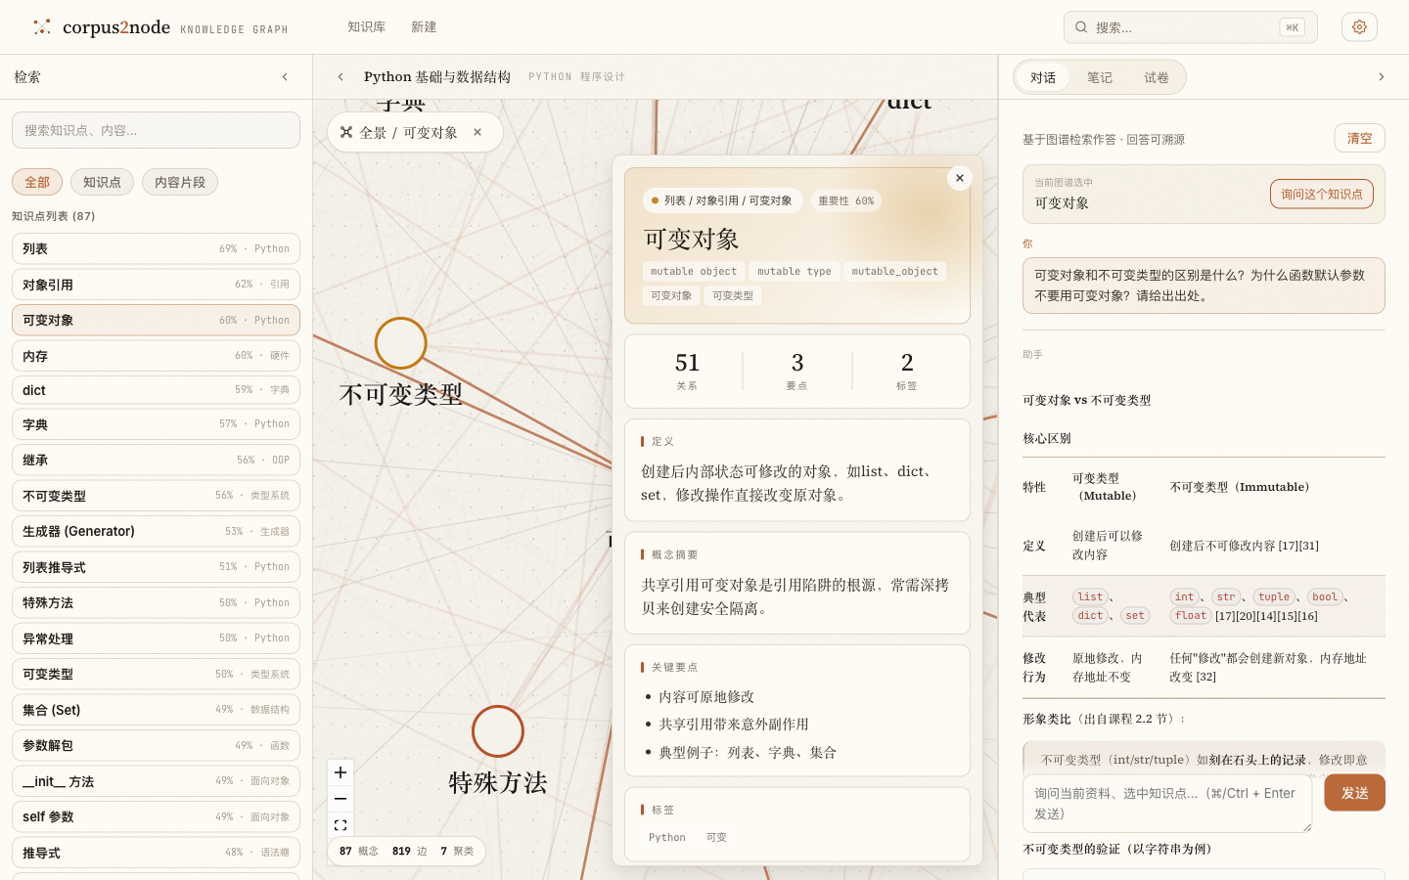
功能 02 · 探索
每个知识点，都是一张可追问的卡片
定义 / 概念摘要 / 关键要点 / 应用场景，全部来自你的资料
51 条关联关系带类型：前置、导致、共现……顺着边走就是学习路径
「询问这个知识点」一键把图谱选中项带进对话
corpus2node
05

Slide 6
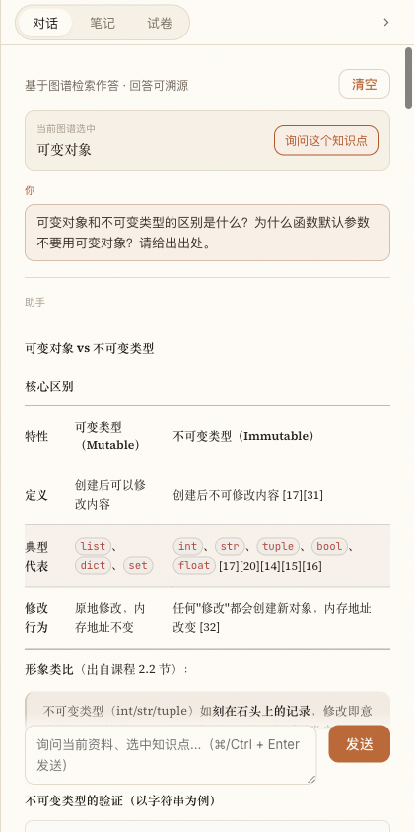
功能 03 · 问答（招牌）
每一句回答，都能点开看出处
回答内嵌 [17][31] 引用编号，句句可核对
引用列表直达原文片段：概念卡或 PDF 段落，点击跳转高亮
只基于你的资料作答；资料没讲的，明确说「没讲」，不编造
复杂问题自动整理成对比表 / 要点清单
与黑箱 RAG 的本质区别：答案 → 图谱节点 → 原文 chunk，三级可追溯。
corpus2node
06

Slide 7
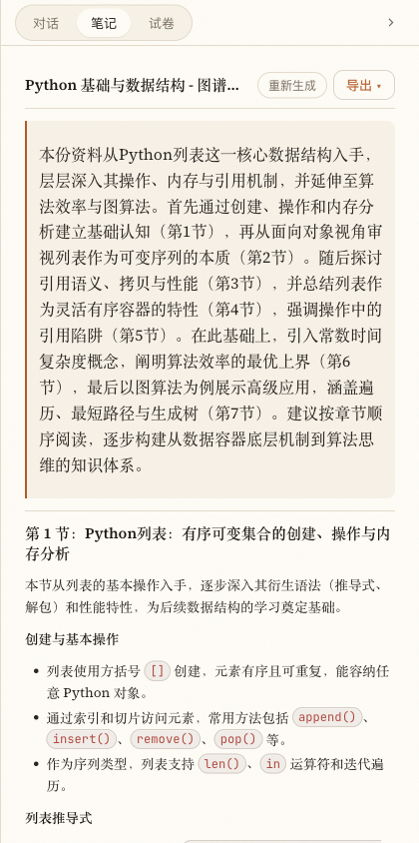
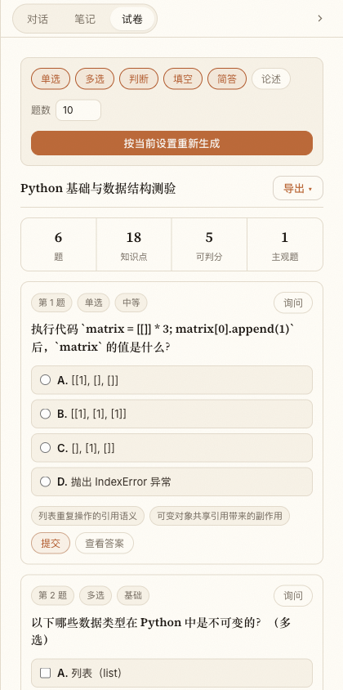
功能 04 · 沉淀
一键生成结构化笔记与自测试卷
笔记按主题社区分 7 节，覆盖全部核心概念
可导出 Markdown / PDF / LaTeX
试卷 6 题覆盖 18 个知识点，题型可配
每题标注所考知识点；答案由独立求解器背靠资料验证
结构化笔记
自测试卷
corpus2node
07

Slide 8
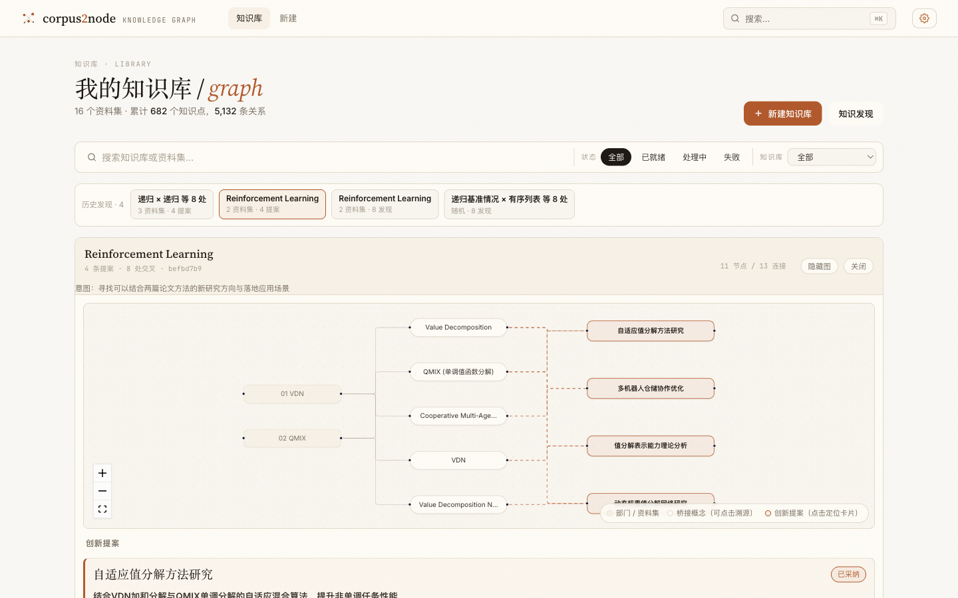
功能 05 · 知识发现（压轴）
各部门交完汇报，AI 替老板想创新
勾选几个库 + 一句意图，例：「找可结合两篇论文方法的新方向」
系统先找跨库知识桥接点，再合成可执行的创新提案
呈现为「部门 → 桥接概念 → 提案」一张图，点提案直达卡片
右图真实输出：两篇强化学习论文（VDN × QMIX）产出 4 条提案。
corpus2node
08

Slide 9
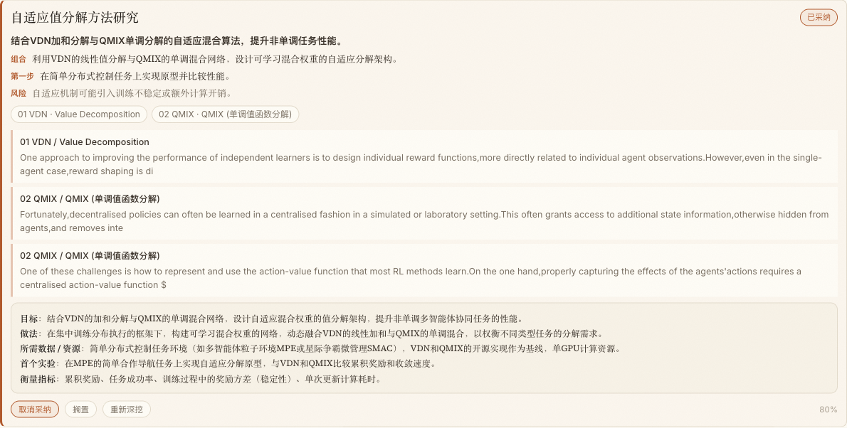
功能 05 · 知识发现（续）
可拍板的提案卡：采纳、搁置、深挖
每条提案：一句话价值 / 组合方式 / 最小第一步 / 风险
强制引用两边资料的真实概念与原文证据，引用不实即丢弃
采纳 / 搁置会被记住，下次发现不重复
「深挖」30 秒展开为目标 / 做法 / 资源 / 首个实验 / 指标
corpus2node
09

Slide 10
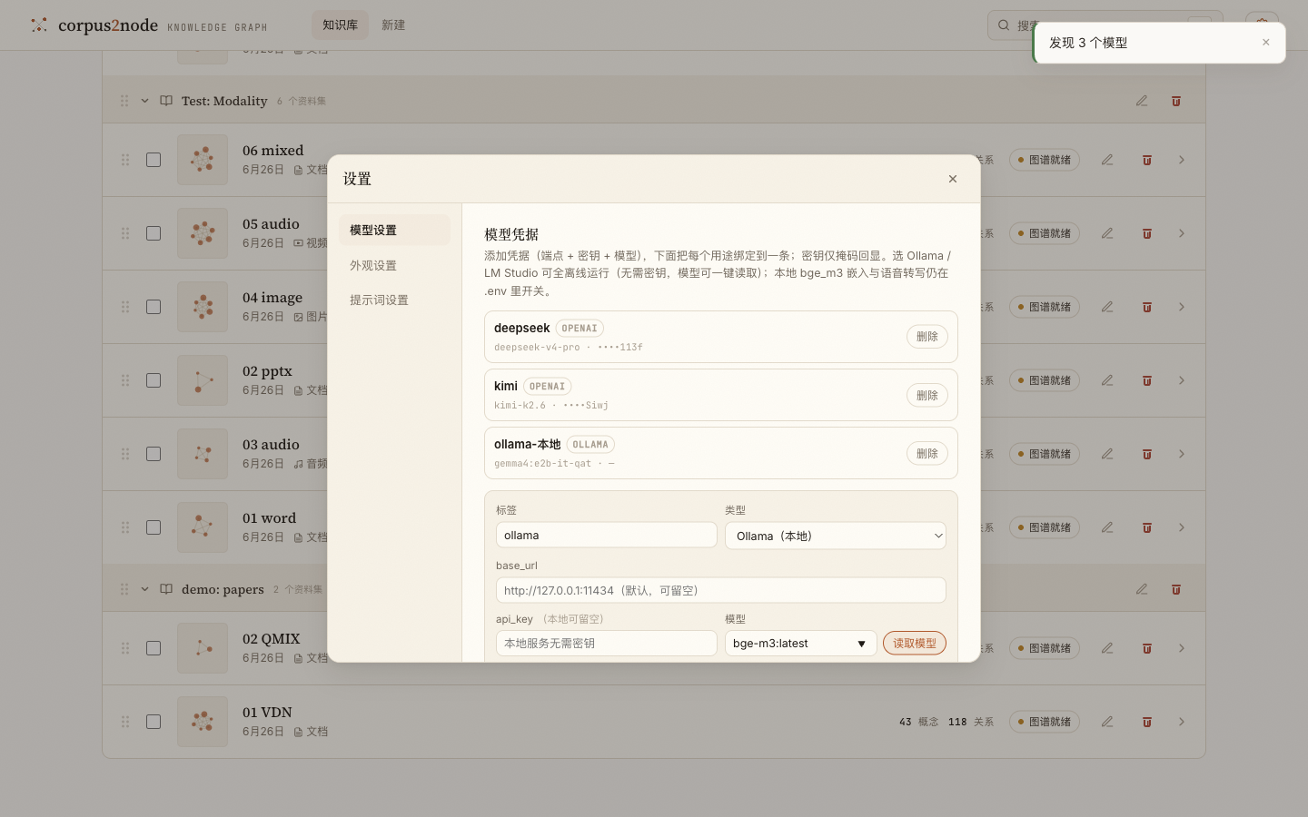
部署 · 全本地私有化（招牌）
数据不出内网，全流程照跑
模型即插即用：云端（DeepSeek / Kimi / 任意兼容端点）与本地（Ollama / LM Studio）并存，按用途独立绑定
本地凭据免密钥，「读取模型」一键列出本机模型
已在一台 MacBook（M3）上离线实测跑通全流程：建图 / 问答 / 出卷 / 知识发现，零云端调用
生产三档（全开源权重）：单卡 24GB 起步 → 单模型全包（Qwen3-VL-32B）→ 旗舰集群
合规团队最关心的问题，答案是：资料一个字节都不出内网。
corpus2node
10

Slide 11
WHY US · 三个差异化
可溯源 · 全模态 · 全本地
可溯源可解释
全模态一条流水线
全本地可私有化
答案 → 图谱节点 → 原文段落三级追溯；试卷答案经独立验证；创新提案带证据。
文档 / PDF / 图片 / 音频 / 视频统一摄入，同一张图谱同一套能力。
笔记本能跑通全流程；生产用开源模型自托管，三档配置随预算伸缩。
11+
87 / 819
4 条
100%
支持的资料格式
单份讲义抽出的概念 / 关系
两篇论文自动产出的创新提案
可离线运行的功能占比
资料进来，是一张可追问的知识网络；出去，是笔记、试卷和带证据的创新提案。
corpus2node
11

